Slide 1
_{স্বাগতম}

Slide 2
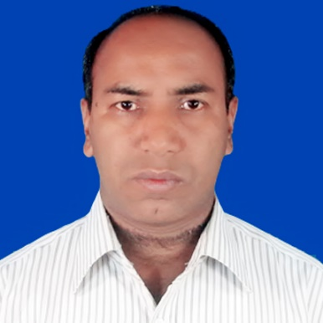
Presented by
পাঠ পরিচিতি
শ্রেনী – ৭ম
বিষয় - আই সি টি
অধ্যায় - ০৩
সময় – ৪৫ মিঃ
তারিখ – ১৮/১২/২০১৯ ইং
Md. Alamgir Hossain
Assistant Teacher(ICT)
Rahimapur Fazil Madrasha,
Patnitala, Naogaon.
e-mail-alamgirchz@gmail.com
Mobail No - 01723626108

Slide 3
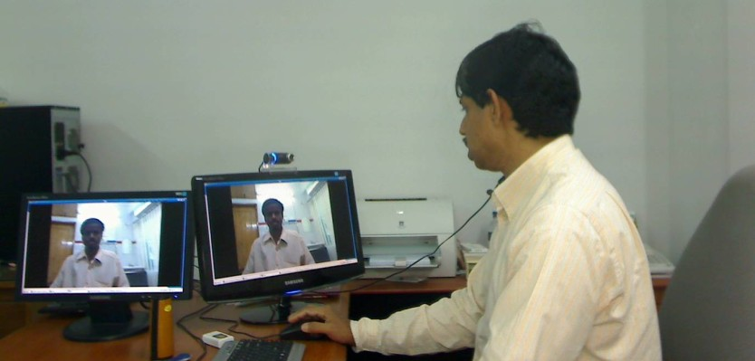
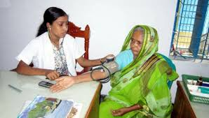
অন লাইনে চিকিৎসা
এই চিত্র গুলো দেখ এবং বল ।

Slide 4
আজকের পাঠ
টেলিমেডিসিন

Slide 5
শিখনফল
এই পাঠ শেষে শিখার্থীরা-----
টেলিমেডিসিন কী বলতে পারবে । ?
চিকিৎসা ও স্বাস্থ্যসেবায় তথ্য ও যোগাযোগ প্রযুক্তি ভূমিকা কি ?
কমিউনিটি স্বাস্থ্য কেন্দ্রে টেলিমেডিসিন সেবা চালু করতে হলে কী কী করণীয় তা ব্যাখা করতে পারবে । ?
কমিউনিটি স্বাস্থ্য কেন্দ্রে টেলিমেডিসিন সেবা চালু করা হলে কী কী সুবিধা রোগীরা পেতে পারে ?

Slide 6
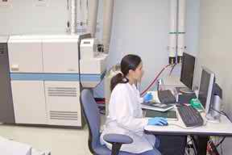
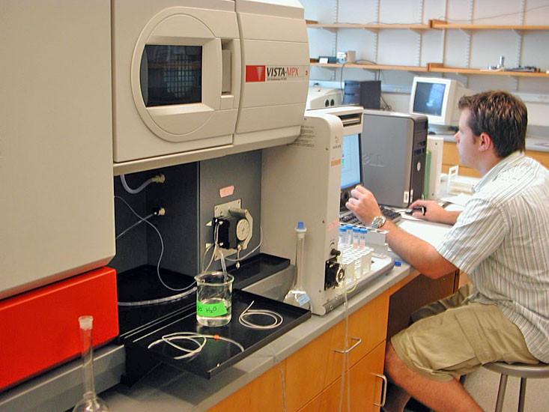
ছবি

Slide 7
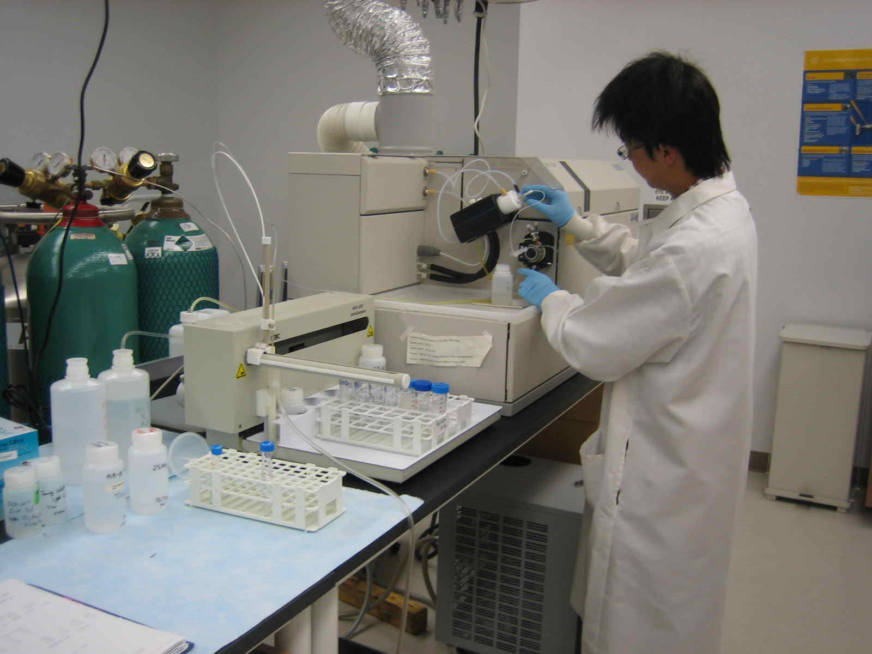
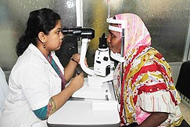
ছবি

Slide 8
টেলিমেডিসিন কি ?
( একক কাজ ) সময় – ০৫ মিঃ

Slide 9
(জোড়ায় কাজ ) সময় – ০৫মি:
চিকিৎসা ও স্বাস্থ্যসেবায় তথ্য ও যোগাযোগ প্রযুক্তি কীভাবে প্রয়োগ করা যায় তা লিখ ।

Slide 10
-- দলীয় কাজ –
সময় – ১০ মিঃ
কমিউনিটি স্বাস্থ্য কেন্দ্রে টেলিমেডিসিন সেবা চালু করতে হলে কী কী করণীয় তা ব্যাখা কর ?

Slide 11
মূল্যায়ন
কিসের সাহায্যে কমিউনিটি স্বাস্থ্য কেন্দ্রে রোগীরা উন্নত স্বাস্থ্য সেবা পেতে পারে ।
বর্তমানে হাসপাতাল ব্যবস্থাপনাতে কি পদ্ধতি ব্যবহার হচ্ছে ।
বর্তমানে হাসপাতালে কিভাবে রোগ নির্ণয় করা হচ্ছে ।

Slide 12
বাড়ীর কাজ
চিকিৎসার কাজে ব্যবহার হয় এ ধরনের যন্ত্রপাতির একটা তালিকা তৈরী কর ।

Slide 13
ধন্যবাদ

